Slide 1
তোমাদের সকলকে আন্তরিক মোবারকবাদ

Slide 2
পরিচিতি
মোঃ আফজাল হোসেন
সহকারী শিক্ষক
রামনগর উচ্চ বিদ্যালয়
নিয়ামতপুর, নওগাঁ।
মোবাঃ ০১৭১৮-৬৭৭৮১৮
সময়ঃ-৪৫ মিনিট।
তারিখঃ-০৫/০৪/২০২০খ্রীঃ

Slide 3
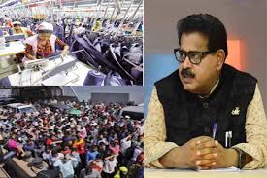
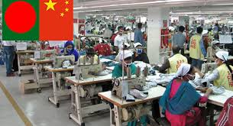
নিচের ছবিগুলো লক্ষ্য কর ও বল
গার্মেন্টস মালিক
গার্মেন্টস শ্রমিক

Slide 4
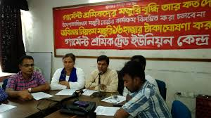
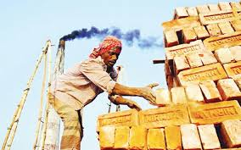
শ্রমিক

Slide 5
আজকের পাঠ
মালিক - শ্রমিক সম্পর্ক
তৃতীয় অধ্যায়
পাঠ-০৬
পৃষ্ঠা-৯৮,৯৯

Slide 6
১। শ্রমিকের সাথে সদ্য ব্যবহার শিখবে;
২। শ্রমিকের প্রতি ক্ষমাশীল হবে;
৩। শ্রমিকের পারিশ্রমিক দেওয়ার ব্যাপারে উৎসাহী হবে।
এ পাঠ শেষে শিক্ষার্থীরা --------

Slide 7
মালিক-শ্রমিক সম্পর্ক নিয়ে কিছু কথাঃ
অন্ন,বস্ত্র, বাসস্থান, শিক্ষা ও চিকিৎসা ইত্যাদি একজন মানুষের মৌলিক অধিকার। আর এ অধিকার অর্জনের লক্ষ্যে মানুষ প্রতিনিয়ত কাজ করে যাচ্ছে। পৃথিবীর কোনো মানুষই একা তার সকল কাজ করতে পারে না। শিল্পায়নের এ যুগে জীবনধারনের জন্য প্রত্যেক মানুষকেই একে অন্যের মুখাপেক্ষী হতে হয়। এতে কেউ মালিক হয় আবার কেউ হয় শ্রমিক। মালিক-শ্রমিক কেউ কারো সাহায্য ছাড়া চলতে পারে না। এটি ঘৃনার কাজ নয়। আমাদের প্রিয় নবী (সাঃ) ও শ্রমিকের কাজ করেছেন। তাঁকে জিজ্ঞেস করা হলো- কোন প্রকার উপার্জন উত্তম ও পবিত্র? তিনি বললেন , কোনো ব্যক্তির নিজ শ্রমের উপার্জন এবং সৎব্যবসালব্ধ মুনাফা। (বায়হাকি)

Slide 8
ইসলাম অধিনস্থ লোকদের সাথে উত্তম ব্যবহার করতে নির্দেশ দিয়েছে। আল্লাহ তাআলা বলেন-
হযরত আনাস (রাঃ) বলেন, “ আমি দশ বছর যাবত রাসুলুল্লাহ (সাঃ) এর খেদমত করেছি। তিনি আমার সম্পর্কে কখনো উহ ! শব্দ বলেননি এবং কখনো বলেননি, এটা করোনি কেন ? এটা করেছো কেন ? আমার বহু কাজ তিনি নিজ হাতে করে দিতেন।” (বোখারী)

Slide 9
একক কাজ
মালিক ও শ্রমিক কাকে বলে?

Slide 10
মালিক ও শ্রমিক বিষয়ে একটি ঘটনা লক্ষ্য করি-
হযরত উমর (রাঃ) তখন আমিরুল মোমিনিন। জেরজালেম সফরে উটের পিঠে চড়া ও উট টেনে নেওয়ার ব্যাপারে তিনি সাম্য ও মানবতাবোধ প্রতিষ্ঠা করেছিলেন। তিনি উটের পিঠে চড়া ও উঠের রশি টানার বিষয়ে নিজের ও ভৃত্যের মাঝে পালাক্রম ঠিক করে নিয়েছিলেন। মালিক-শ্রমিকের এমন দৃষ্টান্ত ইতিহাসে বিরল।

Slide 11
মহানবী (সাঃ) এর বানী-
বিদায় হজের সময় রাসুল (সাঃ)-কে জিজ্ঞাসা করা হলো যে, একজন অধীনস্থ কর্মচারীকে কতবার ক্ষমা করা যেতে পারে ? হযরত মুহাম্মাদ (সাঃ) বলেছিলেন -

Slide 12
মনিবের উচিত তার শ্রমিকের শক্তি ও সামর্থ্য বিচার করে তাকে কাজ দেওয়া। রাসুলুল্লাহ (সাঃ) বলেছেন -

Slide 13
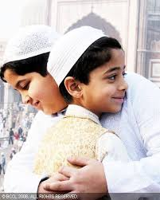
জোড়ার কাজ
মালিক ও শ্রমিকের সম্পর্ক কেমন হওয়া উচিত?

Slide 14
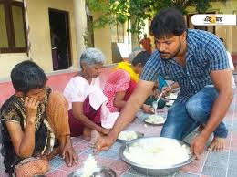
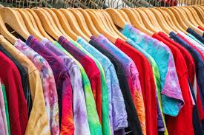
শ্রমিকের মর্যাদা ও অধিকার সম্পর্কে রাসুলুল্লাহ (সাঃ) বলেছেন
“যারা তোমাদের কাজ করে তারা তোমাদের ভাই, আল্লাহ তাদেরকে তোমাদের অধিনস্থ করে দিয়েছেন। মালিক যা খায় তার অধিনস্থদেরও যেন তা খাওয়ায়। মালিক যা পরে তাদেরকে যেন তা পরতে দেয়।”

Slide 15
খুব দ্রুত শ্রমিকের পারিশ্রমিক আদায়ের ব্যাপারে রাসুলুল্লাহ (সাঃ) বলেছেন -
পারিশ্রমিক দিতে অকারণে বিলম্ব করা নমীচীন নয়। শ্রমিক যাতে তার শ্রমের সঠিক মূল্য পায় সে ব্যাপারে রাসুলুল্লাহ (সাঃ) বলেছেন – “ মজুরের পারিশ্রমিক নির্ধারণ না করে তাকে কাজে নিয়োগ করো না।”

Slide 16
মূল্যায়ন
১। মালিক কাকে বলে?
২। শ্রমিক কাকে বিলে?
৩। পারিশ্রমিক কী ?
৪। কর্মচারীকে কতবার ক্ষমা করা যায়?
৫। কখন পারিশ্রমিক দেওয়া উচিত ?

Slide 17
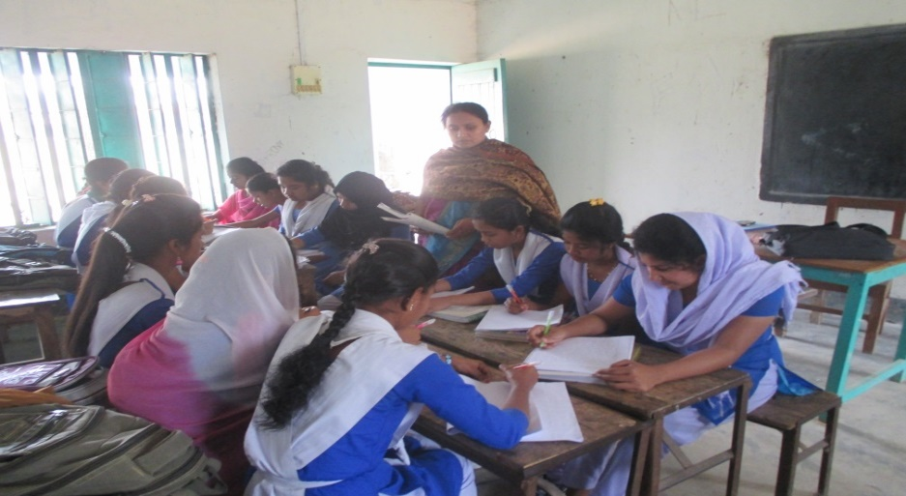
দলীয় কাজ
শ্রমিককে নির্ধারিত সময়ে পারিশ্রমিক দিলে কী কী উপকার হয় ? লিখ।

Slide 18
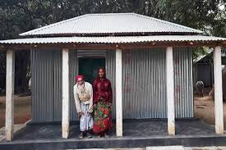
বাড়ীর কাজ
“ইসলামে শ্রমের মর্যাদা”- এর উপর ১০টি বাক্য লিখে আনবে।

Slide 19
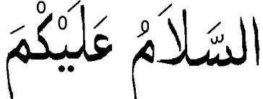
ধন্যবাদ

